Slide 1
Классификация линий связи. Характеристики линий связи

Slide 2
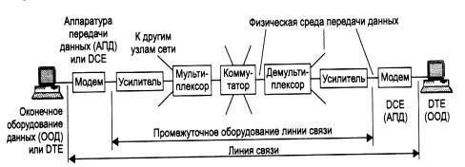
Виды линий связи
Линия связи состоит в общем случае из физической среды, по которой передаются электрические информационные сигналы, аппаратуры передачи данных и промежуточной аппаратуры (рис. 3.1).

Slide 3
Физическая среда передачи данных может представлять собой кабель, то есть набор проводов, изоляционных и защитных оболочек и соединительных разъемов, а также земную атмосферу или космическое пространство, через которые распространяются электромагнитные волны.
В зависимости от среды передачи данных линии связи разделяются на следующие:
проводные (воздушные);
кабельные (медные и волоконно-оптические);
радиоканалы наземной и спутниковой связи.

Slide 4
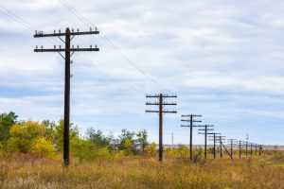
Проводные (воздушные) линии связи представляют собой провода без каких-либо изолирующих или экранирующих оплеток, проложенные между столбами и висящие в воздухе. По таким линиям связи традиционно передаются телефонные или телеграфные сигналы, но при отсутствии других возможностей эти линии используются и для передачи компьютерных данных.
Скоростные качества и помехозащищенность этих линий оставляют желать много лучшего. Сегодня проводные линии связи быстро вытесняются кабельными.

Slide 5
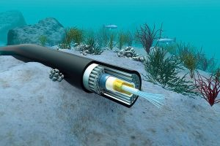
Кабельные линии состоят из проводников, заключенных в несколько слоев изоляции: электрической, электромагнитной, механической. Кроме того, кабель может быть оснащен разъемами, позволяющими быстро выполнять присоединение к нему различного оборудования.
В компьютерных сетях применяются три основных типа кабеля:
кабели на основе скрученных пар медных проводов,
коаксиальные кабели с медной жилой,
волоконно-оптические кабели.

Slide 6
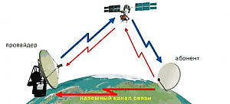
Радиоканалы наземной и спутниковой связи образуются с помощью передатчика и приемника радиоволн. Существует большое количество различных типов радиоканалов, отличающихся как используемым частотным диапазоном, так и дальностью канала.

Slide 7
Диапазоны коротких, средних и длинных волн (KB, СВ и ДВ), называемые также диапазонами амплитудной модуляции (Amplitude Modulation, AM) по типу используемого в них метода модуляции сигнала, обеспечивают дальнюю связь, но при невысокой скорости передачи данных.
Более скоростными являются каналы, работающие на диапазонах ультракоротких волн (УКВ), для которых характерна частотная модуляция (Frequency Modulation, FM), а также диапазонах сверхвысоких частот (СВЧ или microwaves).
В диапазоне СВЧ (свыше 4 ГГц) сигналы уже не отражаются ионосферой Земли, и для устойчивой связи требуется наличие прямой видимости между передатчиком и приемником. Поэтому такие частоты используют либо спутниковые каналы, либо радиорелейные каналы, где это условие выполняется.

Slide 8
Основные характеристики линий связи
Полоса пропускания кабеля (частотный диапазон сигналов, пропускаемых кабелем) и затухание сигнала в кабеле. Два этих параметра тесно связаны между собой, так как с ростом частоты сигнала растет затухание сигнала. Затухание измеряется в децибелах и пропорционально длине кабеля.
Помехозащищенность кабеля и обеспечиваемая им секретность передачи информации. Эти два взаимосвязанных параметра показывают, как кабель взаимодействует с окружающей средой (реагирует на внешние помехи) и насколько просто прослушать информацию, передаваемую по кабелю.

Slide 9
Скорость распространения сигнала по кабелю или обратный параметр – задержка сигнала на метр длины кабеля. Этот параметр имеет принципиальное значение при выборе длины сети. Типичные величины скорости распространения сигнала – от 0,6 до 0,8 от скорости распространения света в вакууме. Соответственно типичные величины задержек – от 4 до 5 нс/м.
Для электрических кабелей очень важна величина волнового сопротивления кабеля. Волновое сопротивление важно учитывать при согласовании кабеля для предотвращения отражения сигнала от концов кабеля. Волновое сопротивление зависит от формы и взаиморасположения проводников, от технологии изготовления и материала диэлектрика кабеля. Типичные значения волнового сопротивления – от 50 до 150 Ом.

Slide 10
В настоящее время действуют следующие стандарты на кабели:
EIA/TIA 568 (Commercial Building Telecommunications Cabling Standard) – американский;
ISO/IEC IS 11801 (Generic cabling for customer premises) – международный;
CENELEC EN 50173 (Generic cabling systems) – европейский.
Эти стандарты описывают практически одинаковые кабельные системы, но отличаются терминологией и нормами на параметры.

Slide 11
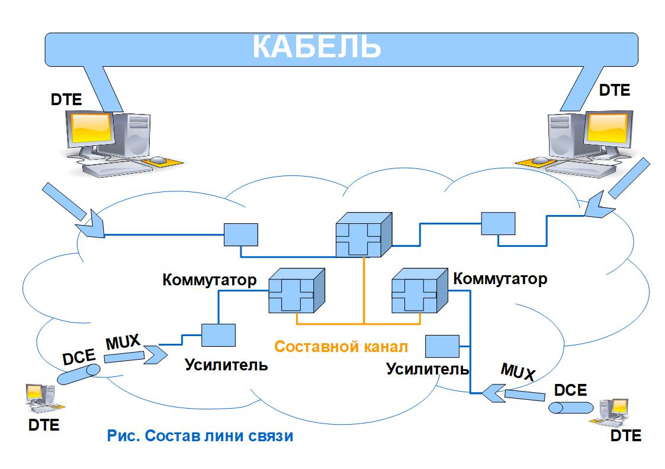
Оборудование линий связи

Slide 12
Список ключевых слов:
Линия связи, физическая среда передачи данных, проводная (воздушная) линия связи, кабельная линия связи, неэкранированная витая пара, экранированная витая пара, медный кабель, радиоканал, радио, диапазон очень высоких частот, диапазон ультравысоких частот, диапазон микроволн, аппаратура передачи данных, модем, терминальный адаптер сетей ISDN, устройства для подключения к цифровым каналам, оконечное оборудование данных, промежуточная аппаратура, повторитель, концентратор, усилитель, регенератор, мультиплексор, демультиплексор, коммутатор, аналоговая линия связи, цифровая линия связи.

Slide 13

До новых
встреч!!!

